Slide 1
Infrastructure as Code (IaC) Intro
Arseniy Buzyan

Slide 2
Varför Infrastructure as Code?
Vi har redan lärt oss skripta med PowerShell (imperativt) och Python. Nu ska vi lära oss ett DEKLARATIVT sätt att hantera infrastruktur.
Problemet med manuell hantering:
❌ Långsamt – timmar eller dagar för att konfigurera
❌ Felbenäget – mänskliga misstag
❌ Svårt att återskapa – "det funkar på min dator"
❌ Ingen historik – vem ändrade vad?

Slide 3
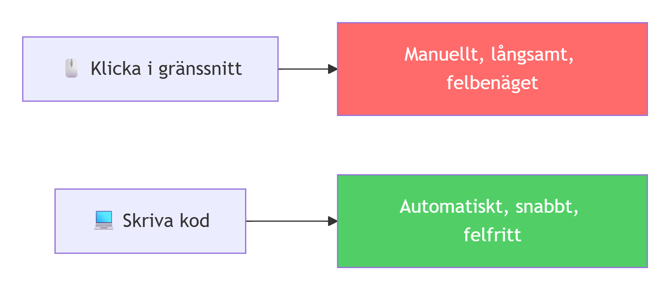
Manuellt vs Automatiserat

Slide 4
Med IaC
✅ Versionshantering – Allt sparas i Git, full historik och möjlighet att återställa
✅ Konsekventa resultat – Samma kod = samma infrastruktur, oavsett vem som kör den
✅ Återanvändbart – Skapa 100 servrar lika enkelt som 1
✅ Snabbare driftsättning – Från timmar till minuter
Enligt Microsoft: IaC är en förutsättning för framgångsrik DevOps och betraktas som en hörnsten i modern molnhantering. I 2026 är IaC inte längre en nischad DevOps-praxis – det har blivit en kärnkompetens för organisationer som vill skala infrastruktur säkert.

Slide 5
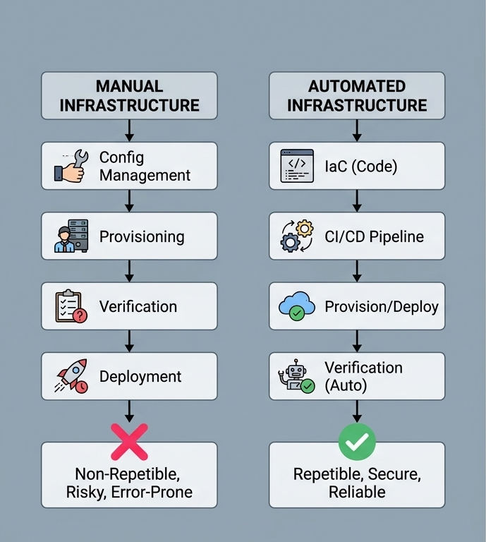

Slide 6
Från Verkligheten – IaC i Svenska och Internationella Företag
IaC är standard i moderna IT-organisationer, både i Sverige och internationellt.
RBC (Royal Bank of Canada) Byggde en centraliserad IaC-plattform för att hantera tusentals arbetsbelastningar över hybridmiljöer med GitOps och policy-as-code
TD Bank (Kanada) Automatiserade nätverksuppdateringar i 1 300 filialer – 12 850 rader kod sparade 1 360 arbetstimmar
Volvo (Sverige) Automatiserar driftsättning med Terraform och Ansible
Spotify (Sverige) Provisionerar molninfrastruktur med Terraform
Klarna (Sverige) Konfigurerar servrar med Ansible och Terraform
Varför detta är viktigt: IaC används i finanssektorn, tech-sektorn och offentlig sektor för att säkerställa säkerhet, spårbarhet och snabb driftsättning. Även banker som TD Bank använder IaC – men alltid med mänsklig granskning av koden.

Slide 7
Imperativ vs Deklarativ – Två Sätt att Automatisera
Vi har redan använt imperativa skript (PowerShell). Nu ska vi lära oss deklarativa – skillnaderna är viktiga!
Imperativ = Steg-för-steg-instruktioner
Exempel: Baka en kaka
1. Sätt ugnen på 175 grader
2. Smält smöret
3. Vispa socker och ägg
4. Blanda i mjölet
Deklarativ = Beskriv önskat resultat
Exempel: Baka en kaka
"Jag vill ha en färdig kaka"

Slide 8
I IT-världen
Imperativ (PowerShell) | Deklarativ (Terraform)
Beskriver HUR (steg-för-steg) | Beskriver VAD (önskat slutläge)
"Skapa mapp, kopiera fil, starta tjänst" | "Mappen SKA finnas, filen SKA finnas, tjänsten SKA vara igång"
Ordningen spelar roll | Ordningen spelar ingen roll – Terraform löser det
Exempel: PowerShell, Bash, Azure CLI | Exempel: Terraform, Ansible, ARM
Enligt Microsoft: Deklarativt är idempotent – samma kod kan köras om och om igen utan negativa bieffekter. Detta är en av de största fördelarna med IaC-verktyg som Terraform.

Slide 9
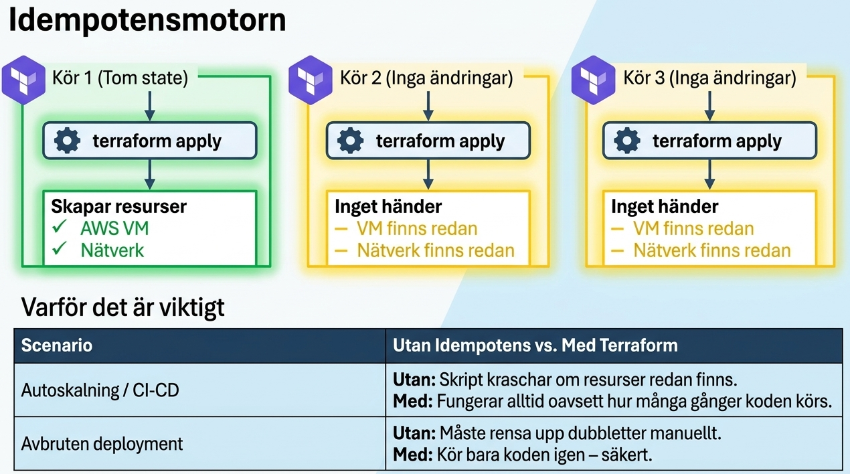
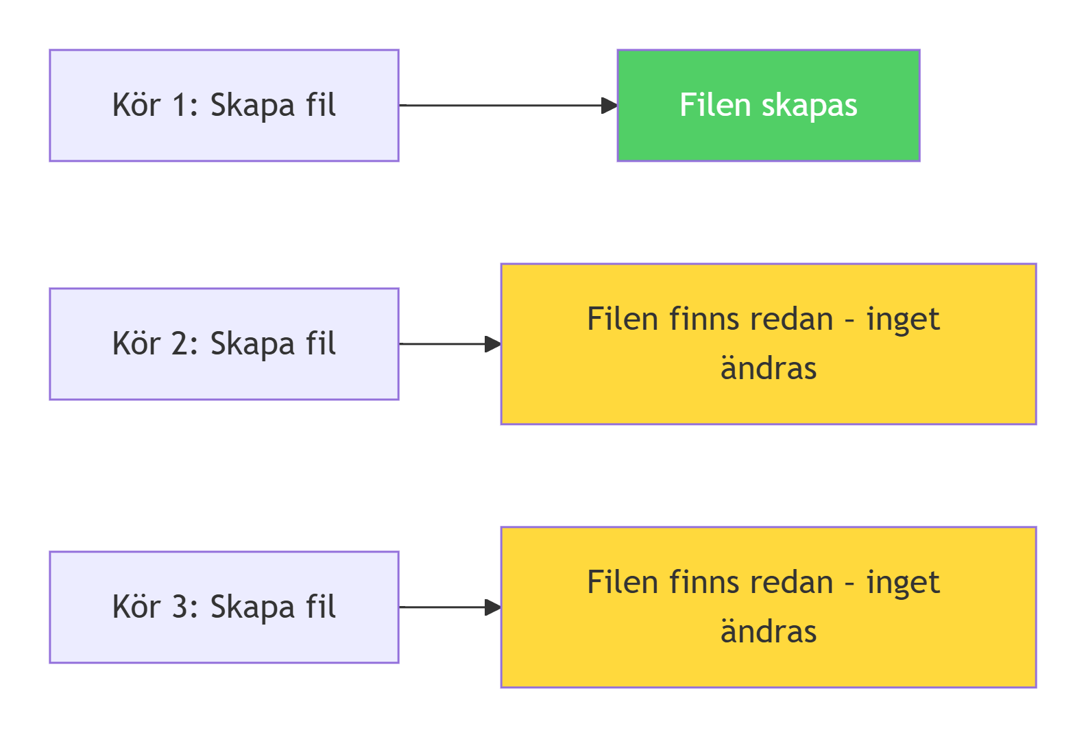
Idempotens – Varför Det Är Viktigt
Idempotens = Operationen ger samma resultat oavsett hur många gånger den körs

Slide 10
Exempel – INTE idempotent:
powershell
# Om användaren redan finns -> kraschar!
New-LocalUser -Name "Erik" -Password $password
Exempel – IDEMPOTENT (i Terraform):
hcl
resource "local_file" "config" {
content = "Hej världen!"
filename = "C:/temp/config.txt"
}

Slide 11
Varför idempotens är viktigt i praktiken
Enligt Microsoft: Idempotens är avgörande för autoskalning, återställning och kontinuerlig driftsättning. Alla IaC-verktyg är idempotenta – det är därför vi använder dem!
Scenario | Utan idempotens | Med idempotens (Terraform)
Autoskalning | Skript kraschar om resurser redan finns | Fungerar alltid
Avbruten deployment | Måste börja om – risk för dubbletter | Kör bara om igen – säkert!
CI/CD-pipeline | Kan inte köras flera gånger | Kan köras hur många gånger som helst
Disaster recovery | Svårt att återskapa | Kör koden – miljön återskapas

Slide 12
Vad är Terraform?
Terraform är det mest populära verktyget för Infrastructure as Code
Begrepp | Förklaring | Varför viktigt?
Provider | Talar om för Terraform vilken plattform som används (local, AWS, Azure) | Utan provider vet Terraform inte var den ska skapa resurser
Resource | En byggsten (fil, mapp, VM, nätverk) | Allt du skapar i Terraform är en resource
State | Terraforms "minne" – håller reda på vad som har skapats | Utan state vet Terraform inte vad som redan finns
HCL | HashiCorp Configuration Language – Terraforms språk | Språket du skriver infrastruktur i

Slide 13
Terraform arbetsflöde
Enligt Terraform-dokumentationen: terraform plan visar vad som kommer att ändras INNAN du kör apply – en viktig säkerhetsfunktion.

Slide 14
HCL – Språket i Terraform
HCL (HashiCorp Configuration Language) är Terraforms deklarativa språk
HCL är designat för att vara lätt att läsa för människor, men kraftfullt nog för att beskriva komplex infrastruktur. Det är deklarativt – du beskriver det önskade slutläget, och Terraform räknar ut hur du når dit.

Slide 15
Grundläggande syntax – en resource
hcl
# Detta är en kommentar (fungerar med // och #)
resource "local_file" "example" {
# Argument – beskriver resursens egenskaper
filename = "C:/temp/hello.txt"
content = "Hej världen!"
}

Slide 16
Viktiga blocktyper
resource Deklarerar en resurs som ska skapas resource "local_file" "example"
variable Deklarerar en variabel (input) variable "server_name"
output Visar information efter körning output "file_path"
data Läser befintlig information
data "local_file" "config"
provider Anger vilken plattform som används provider "local" { }

Slide 17
HCL-regler att komma ihåg
Namn ska vara gemener, siffror och understreck: aws_vpc, local_file
# eller // för kommentarer
Block har alltid { ... } med argument inuti
Filändelse: .tf (t.ex. main.tf, variables.tf)
Enligt KodeKloud: HCL är inte ett programmeringsspråk – det saknar loopar och if-satser. Istället används count och for_each för att skapa flera resurser.

Slide 18
Providers och Resources – Grunden i IaC
Två begrepp som är nyckeln till att förstå Terraform:
Provider = "Vilken plattform?"
hcl
provider "local" { }
# Detta talar om för Terraform att jobba på din dator
local Din lokala dator (filer, mappar) provider "local" { }
aws Amazon Web Services provider "aws" { region = "eu-north-1" }
azure Microsoft Azure provider "azurerm" { features {} }

Slide 19
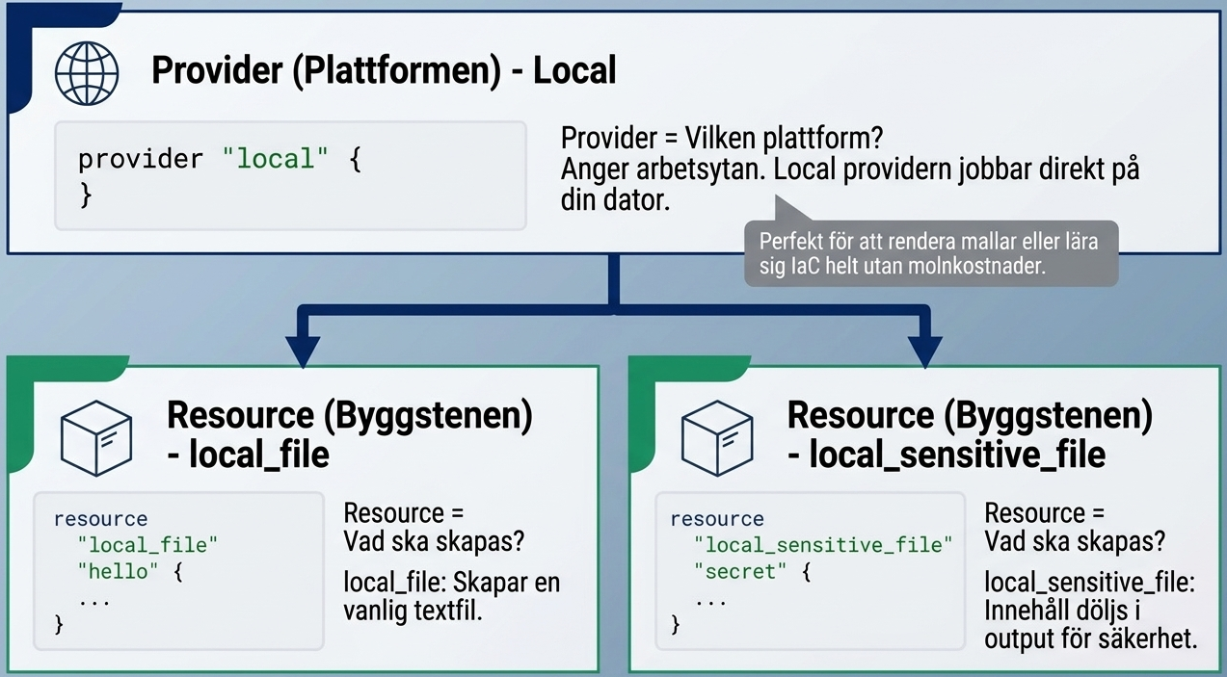

Slide 20
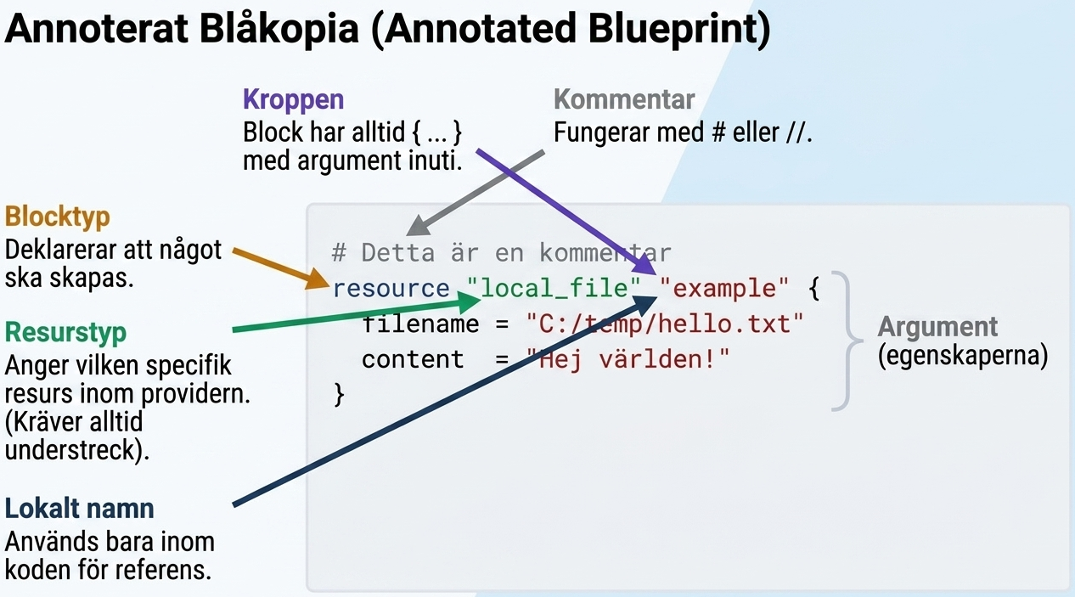

Slide 21

Resource = "Vad ska skapas?"
hcl
resource "local_file" "hello" {
filename = "C:/temp/hello.txt"
content = "Hej världen från Terraform!"
}
local_file En textfil på din dator resource "local_file" "config"
local_sensitive_file En textfil med känsligt innehåll (dolt i output) resource "local_sensitive_file" "creds"
Enligt Spacelift: Local providern är idealisk för att skapa konfigurationsfiler, rendera mallar och dela data mellan moduler. Perfekt för att lära sig Terraform utan molnkostnader!

Slide 22
State – Terraforms "Minne"
State = Terraforms minne – håller reda på vad som har skapats.
Vilka resurser finns? local_file.hello
Vilka ID:n har de? Filens sökväg
Vilka attribut? Filens innehåll

Slide 23
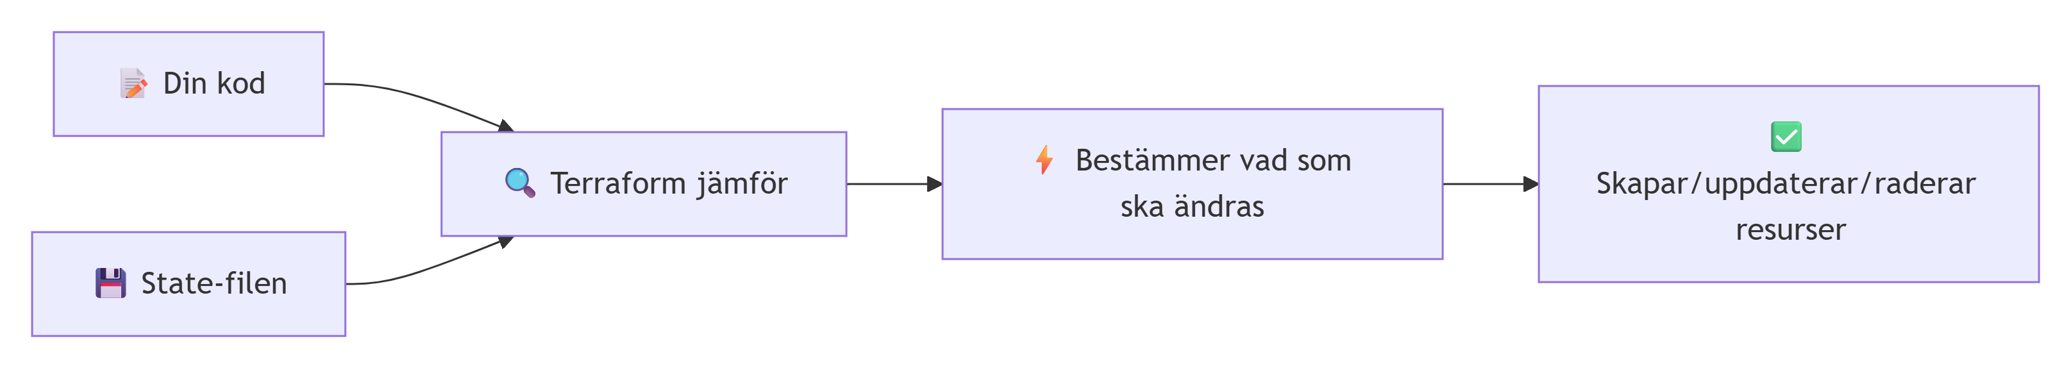
State finns i filen terraform.tfstate
Diagram – hur Terraform använder state:

Slide 24
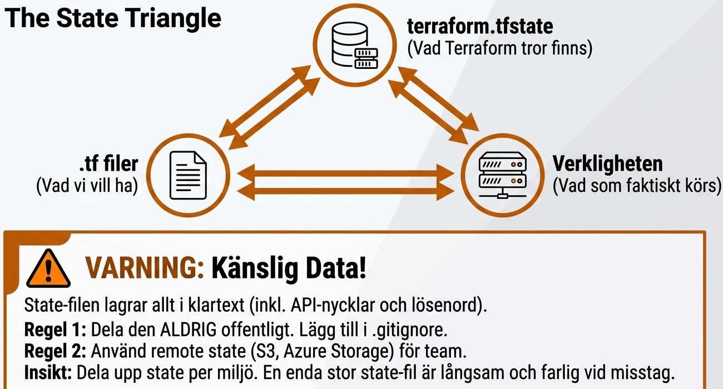

Slide 25
VARNING – VIKTIGT!
State-filen kan innehålla känslig information (API-nycklar, lösenord)
Dela den ALDRIG offentligt!
Lägg till terraform.tfstate i .gitignore!
Använd remote state (S3, Azure Storage) för teamarbete
Enligt Scalr: En stor state-fil är långsam och en enda miss har stor påverkan. Dela upp state per miljö och komponent – t.ex. separat state för nätverk, databaser och applikationer.

Slide 26
Local Provider – Din Första Terraform-konfiguration
Local providern är perfekt för att lära sig Terraform – inga molnkonton eller kostnader!

Slide 27
Koden – två filer

Slide 28
1. main.tf – beskriver vad som ska skapas
hcl
# main.tf – Huvudkonfigurationen
# Provider – jobba på din dator
provider "local" { }
# Resource – skapa en fil
resource "local_file" "hello" {
filename = "C:/temp/terraform_hello.txt"
content = "Hej från Terraform!"
}
# Resource – skapa en JSON-fil med jsonencode()
resource "local_file" "config" {
filename = "C:/temp/config.json"
content = jsonencode({
server = "WEB01"
port = 80
ssl = true
})
}
# Output – visa vad som skapades
output "hello_file" {
value = local_file.hello.filename
}
output "config_content" {
value = jsondecode(local_file.config.content)
}

Slide 29
2. variables.tf – deklarera variabler
# variables.tf – Inmatningsvariabler
variable "environment" {
type = string
description = "Miljö (dev, test, prod)"
default = "development"
sensitive = false # Inte känslig data
}
variable "api_key" {
type = string
description = "API-nyckel för extern tjänst"
sensitive = true # Döljs i output!
}

Slide 30
Så här kör du
terraform init Laddar ner provider-plugins Alltid först!
terraform validate Kontrollerar syntax och semantik Fångar fel innan plan
terraform plan Visar vad som kommer att ändras Alltid innan apply!
terraform apply -auto-approve Genomför ändringarna Utan -auto-approve frågar den om bekräftelse
Enligt HashiCorp: terraform validate fångar syntaxfel och missade referenser INNAN du kör plan eller apply. Använd terraform fmt för att automatiskt formatera koden enligt standard.

Slide 31
Variabler och Outputs – Återanvändbar IaC
Variabler = Gör din kod flexibel och återanvändbar för olika miljöer
Bästa praxis för variabler:
Ange alltid type - Förhindrar felaktiga värden
Lägg till description - Gör koden självdokumenterande
Ange default för valfria variabler - Enklare att använda
Använd sensitive = true för hemligheter - Döljs i loggar och output
Använd validation för att begränsa värden - Förhindrar felaktiga inställningar

Slide 32
Exempel – validering av variabel
hcl
variable "environment" {
type = string
description = "Miljö: dev, test, staging, production"
validation {
condition = contains(["dev", "test", "staging", "production"], var.environment)
error_message = "Environment måste vara dev, test, staging eller production."
}
}
variable "instance_count" {
type = number
description = "Antal servrar att skapa"
validation {
condition = var.instance_count > 0 && var.instance_count <= 10
error_message = "Instance count måste vara mellan 1 och 10."
}
}

Slide 33
Outputs – visa resultat
hcl
output "file_path" {
description = "Sökväg till skapad fil"
value = local_file.example.filename
}
output "sensitive_credential" {
description = "API-nyckel"
value = var.api_key
sensitive = true # Döljs i loggar
}

Slide 34
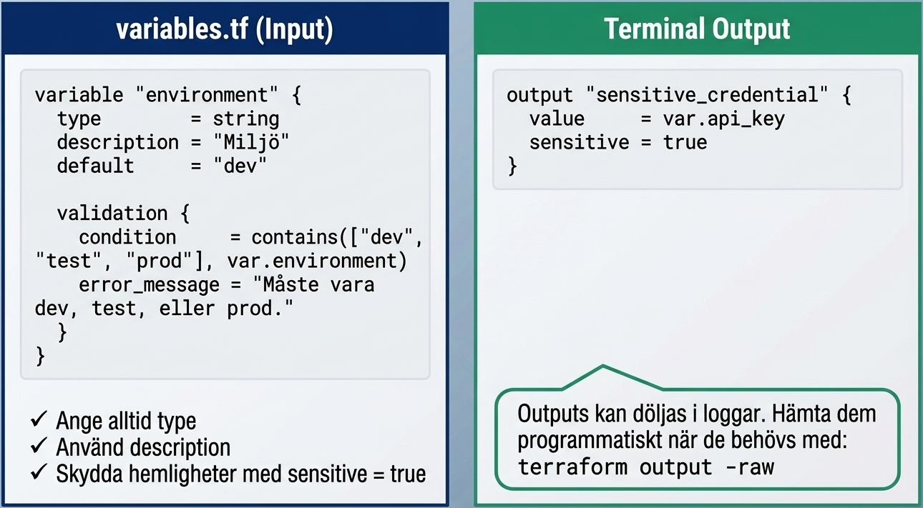

Slide 35
Outputs med sensitive: Enligt Terraform-dokumentationen kan du hämta känsliga outputs med terraform output -json eller terraform output -raw för att få ut värdena när du verkligen behöver dem (t.ex. i skript).
Enligt Scalr: Använd terraform.tfvars-filer för att hålla miljöspecifika värden (dev.tfvars, prod.tfvars) separata från koden. Lägg ALDRIG in hemligheter i vanliga .tfvars-filer som du committar.

Slide 36
Data Sources – Läsa Befintlig Information
Data sources låter Terraform läsa information från befintliga resurser – utan att skapa något nytt.
Data sources = Read-only queries – de hämtar information, men skapar ingenting.

Slide 37
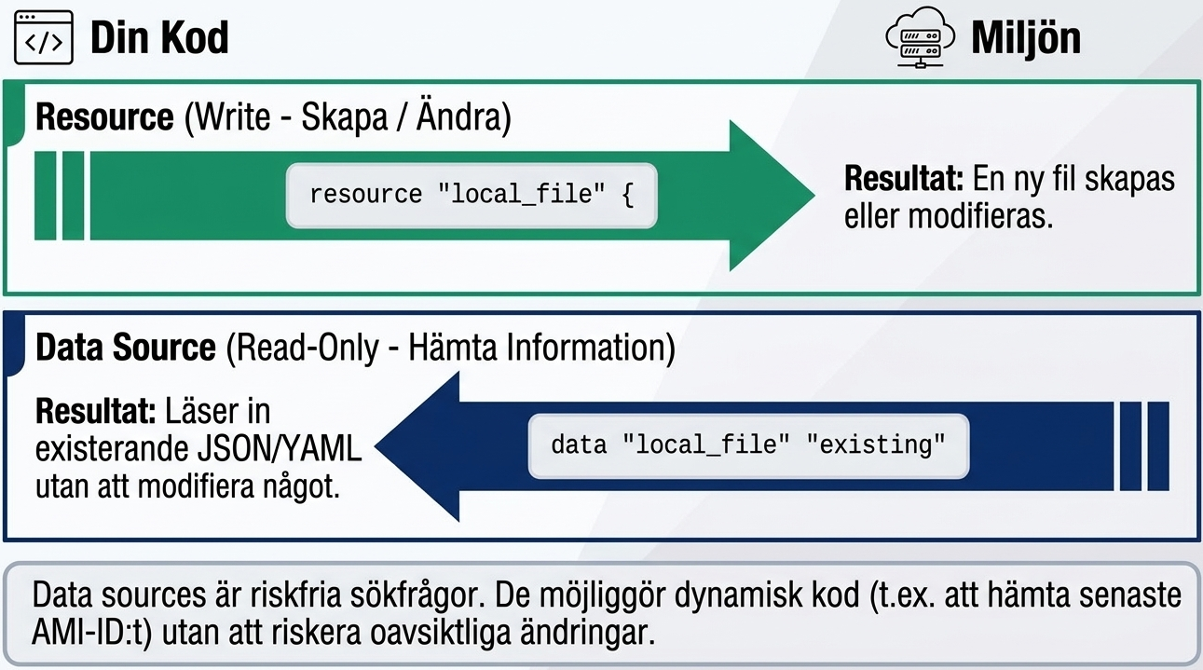

Slide 38
Exempel – läsa en befintlig fil:
hcl
# data.tf – Läs en befintlig fil
data "local_file" "existing" {
filename = "C:/temp/existing_config.json"
}
output "content" {
value = data.local_file.existing.content # Innehållet i filen
}

Slide 39
Exempel – läsa innehåll från fil och använda:
hcl
# main.tf – Använd data från fil
data "local_file" "policy_json" {
filename = "${path.module}/policy.json"
}
resource "local_file" "deployment_ready" {
filename = "C:/temp/deployment_ready.txt"
content = data.local_file.policy_json.content # Använd innehållet
}

Slide 40
När använder man data sources?
Läsa konfigurationsfiler JSON/YAML-filer som finns i repositoryt
Hämta information från molnet T.ex. senaste AMI-ID i AWS
Undvika hårdkodning Läs värden från fil istället för att skriva in dem i koden
Enligt HashiCorp: Data sources är ett säkert sätt att läsa befintlig information – de skapar inga nya resurser, bara läser. När filen på disk ändras kommer nästa terraform plan att visa ändringen, eftersom data source läser från filen igen.

Slide 41
Workshop – Din Första Terraform-konfiguration
Mål: Skapa din första Terraform-konfiguration och se IaC i praktiken!

Slide 42
Steg 1 – Skapa projektmapp och filer
Skapa en mapp C:/IaC/project/ och där skapar du två filer

Slide 43
main.tf
hcl
# main.tf – Huvudkonfiguration
provider "local" { }
resource "local_file" "hello" {
filename = "C:/temp/terraform_hello.txt"
content = "Hej från Terraform!"
}
output "file_created" {
value = local_file.hello.filename
}

Slide 44
variables.tf
hcl
# variables.tf – Variabler
variable "environment" {
type = string
default = "development"
}

Slide 45
Steg 2 – Kör Terraform
bash
# Navigera till mappen
cd C:/IaC/project/
# Initiera – ladda ner providers
terraform init
# Validera syntax (fångar missar som saknade parenteser!)
terraform validate
# Planera (se vad som ska hända)
terraform plan
# Applicera
terraform apply -auto-approve

Slide 46
Steg 3 – Kontrollera att filen skapades
bash
Get-Content C:/temp/terraform_hello.txt

Slide 47
Extra utmaning
Lägg till en till resource som skapar en JSON-fil med jsonencode()
Använd en variabel för att styra filnamnet
Diskussionsfråga: Varför är det bra att Terraform kan jämföra state med verkligheten innan den gör ändringar? Varför är detta bättre än att bara köra ett skript?
Proffstips: Använd terraform validate ofta – det fångar syntaxfel och missade referenser INNAN du kör plan eller apply.

Slide 48
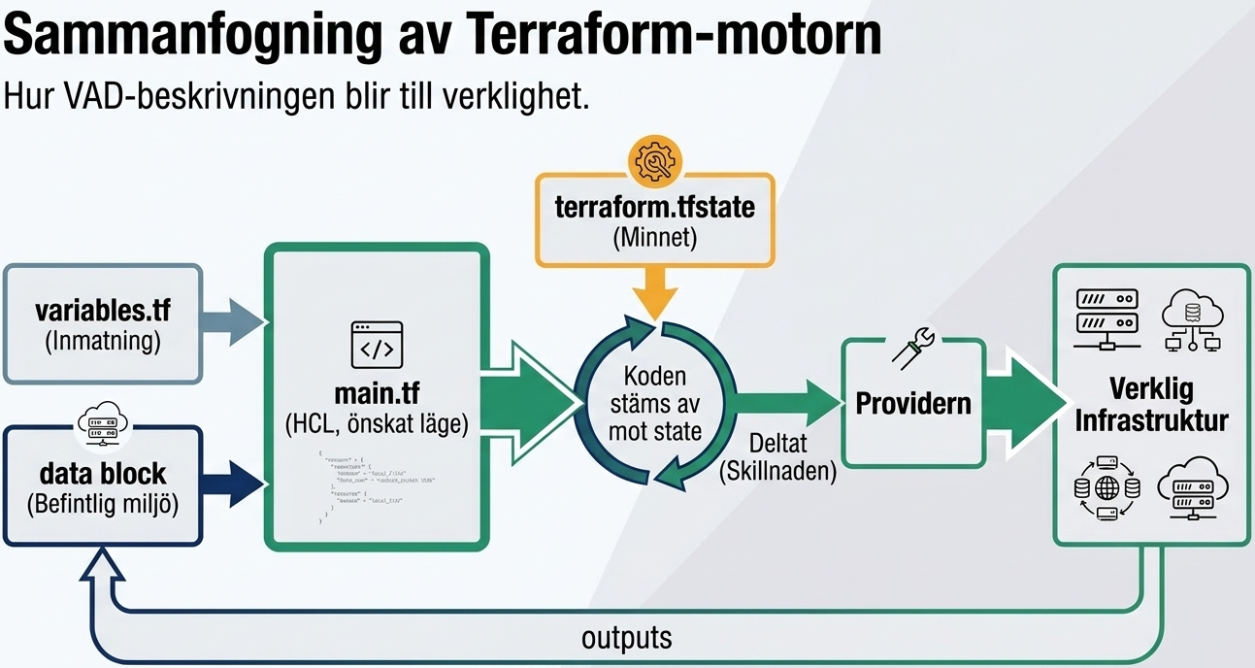

Slide 49
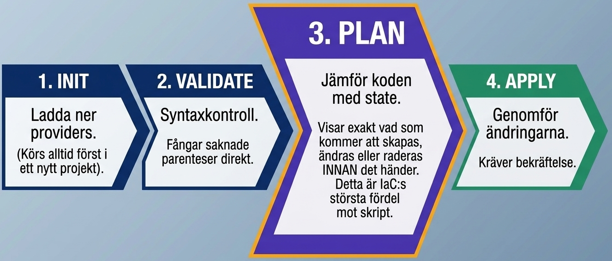

Slide 50
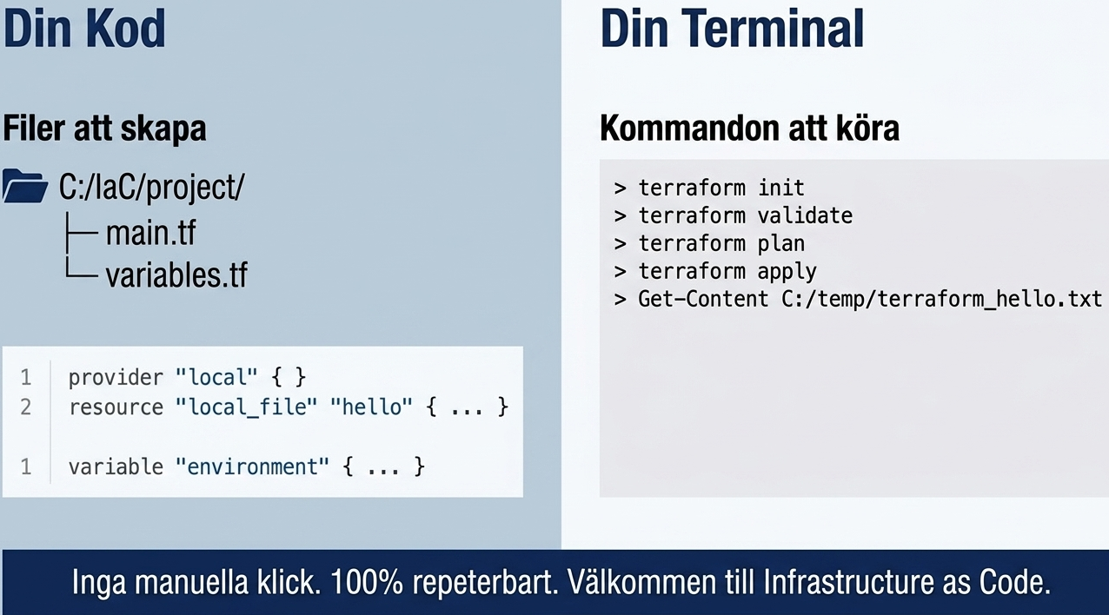

Slide 51
Sammanfattning – Vad Har Vi Lärt Oss Idag?
Infrastructure as Code (IaC):
Beskriv infrastruktur med kod istället för manuella processer
Allt sparas i Git – full historik och återställningsmöjlighet
Imperativ vs Deklarativ:
Imperativ = beskriv HUR (PowerShell, Bash)
Deklarativ = beskriv VAD (Terraform, Ansible)
Idempotens:
Samma kod kan köras om och om igen utan negativa bieffekter
Avgörande för autoskalning, återställning och CI/CD
Terraform:
Provider = plattform (local, AWS, Azure)
Resource = vad som ska skapas (fil, mapp, VM)
State = Terraforms minne (vad har skapats?)
HCL = Terraforms deklarativa språk
Terraform arbetsflöde: init → validate → plan → apply → (destroy)
Data sources: Läs befintlig information, skapa inga nya resurser

Slide 52
Quiz:
https://forms.gle/qBeWT2iE216jzFEL6

